Slide 1
Урок развития речи.
Семья. Любовь. Верность.

Slide 2
Род
Родня
Родословная
Народ
Родина
Родич
Родители

Slide 4
Пётр и Феврония – покравители семьи и брака

Slide 5
Ермолай Евразм «Повесть о Петре и Февронии».

Slide 6
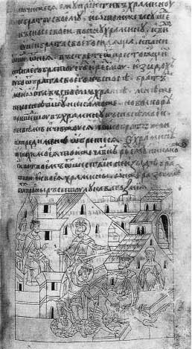

Slide 7
Проказа недуг бортник бояре смута светские власти монашеский постриг

Slide 9
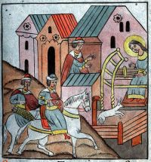
Феврония за ткацским станком

Slide 10
Пётр увозит Февронию. Свадьба.

Slide 11
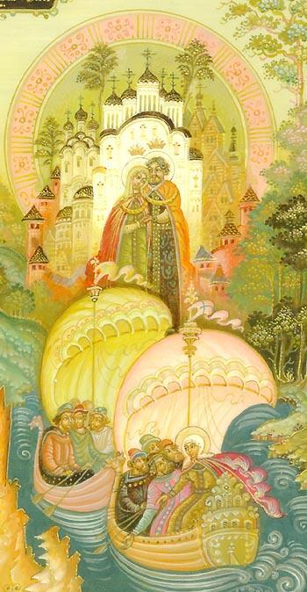

Slide 12
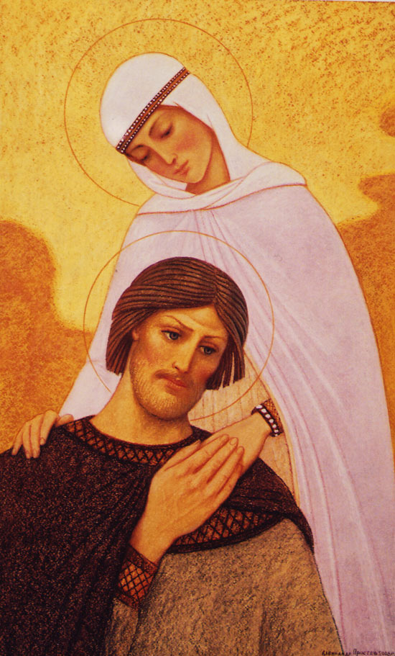

Slide 13
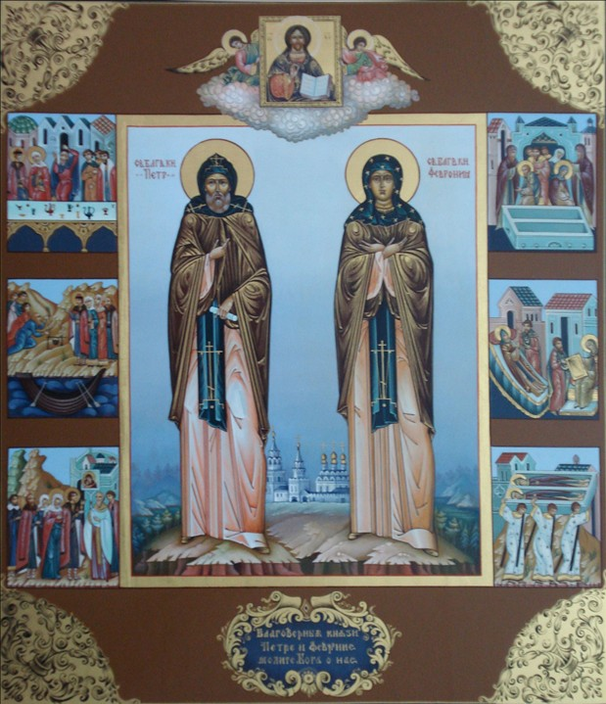

Slide 14
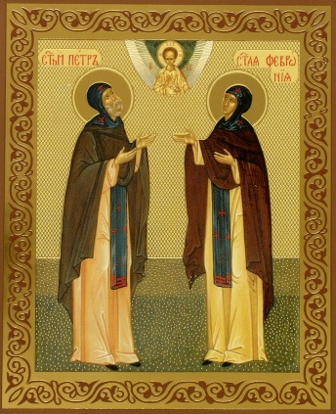
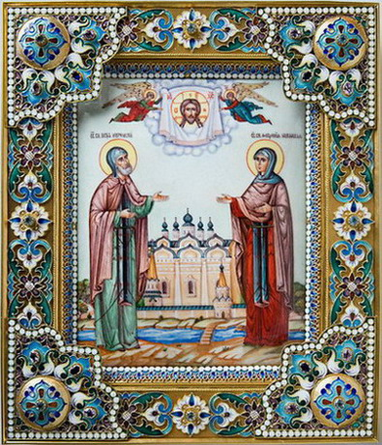
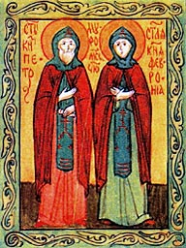

Slide 16
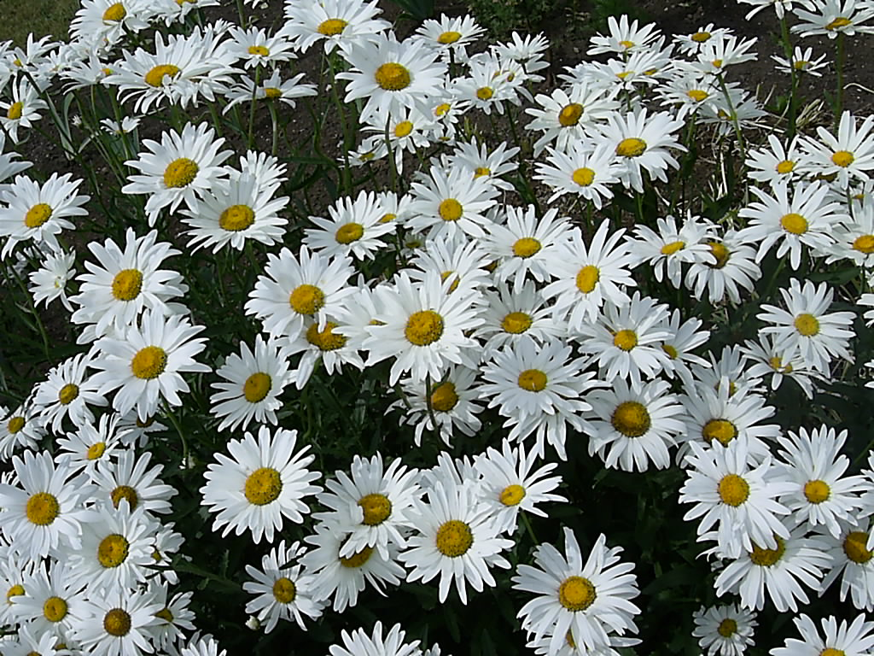

Slide 17
1 вариант
Выносить сор из избы.
Медовый месяц.
Лаптем щи хлебать.
Седьмая вода на киселе.
Как кошка с собакой.
Без хозяина дом – сирота.

Slide 18
2 вариант.
Американский дядюшка.
В чужой монастырь со своим уставом не ходят.
Яблоко раздора.
Родиться в сорочке.
Два сапога – пара.
Танцевать от печки.

Slide 19
3 вариант.
Танцевать от печки.
От Адама и Евы.
Одного поля ягоды.
Гладить по голове.
В каждой избушке свои погремушки.
Начать с азов.
Седьмая вода на киселе.
Два сапога пара.
Брать под своё крыло.
В чужой монастырь со своим уставом не ходят.

Slide 20
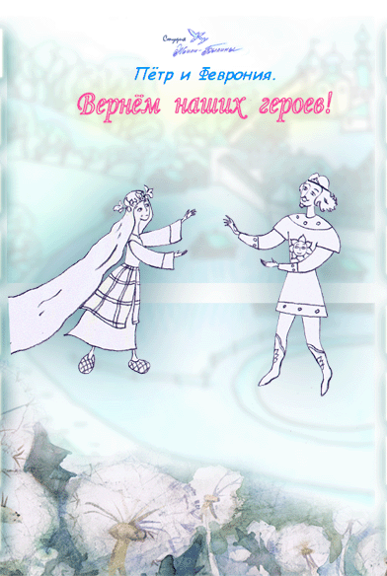

Slide 22
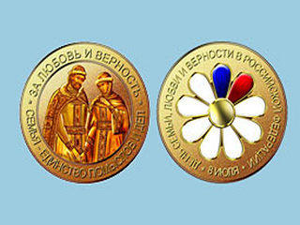

Slide 23
